Slide 1
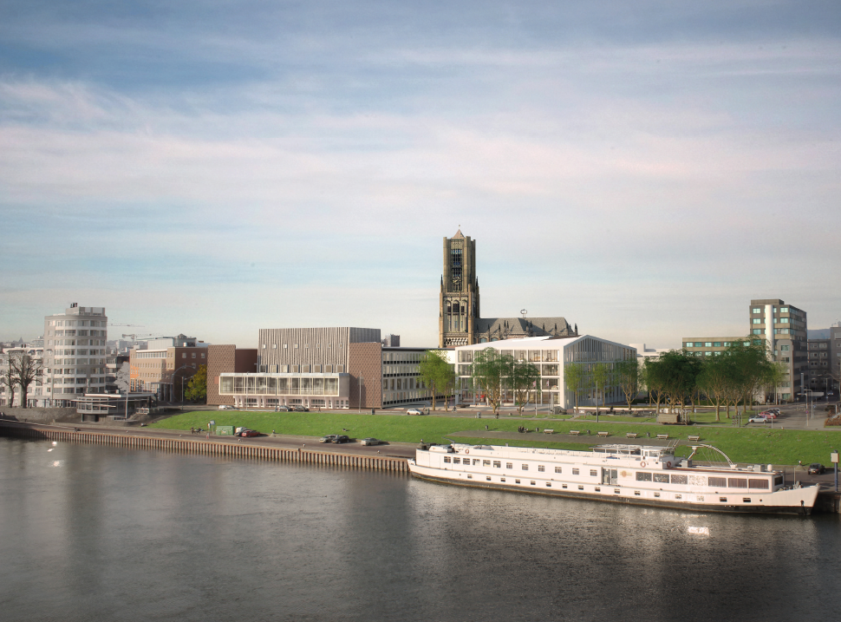

Slide 2
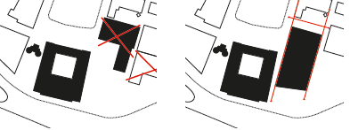
Integrale visie; Rijnstate en nieuwbouw

Slide 3
Integrale visie; Verbindingsroutes

Slide 4
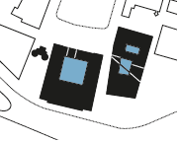
Integrale visie; Hoven en Dek

Slide 5
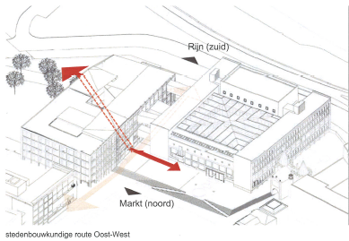
Het ensemble van gebouwen; Oost - West

Slide 6
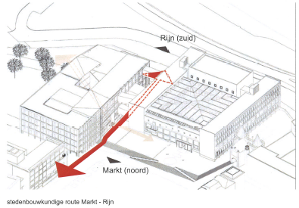
Het ensemble van gebouwen; Noord - Zuid

Slide 7
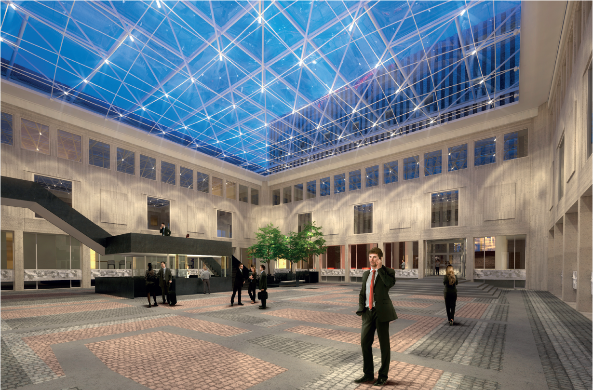

Slide 8
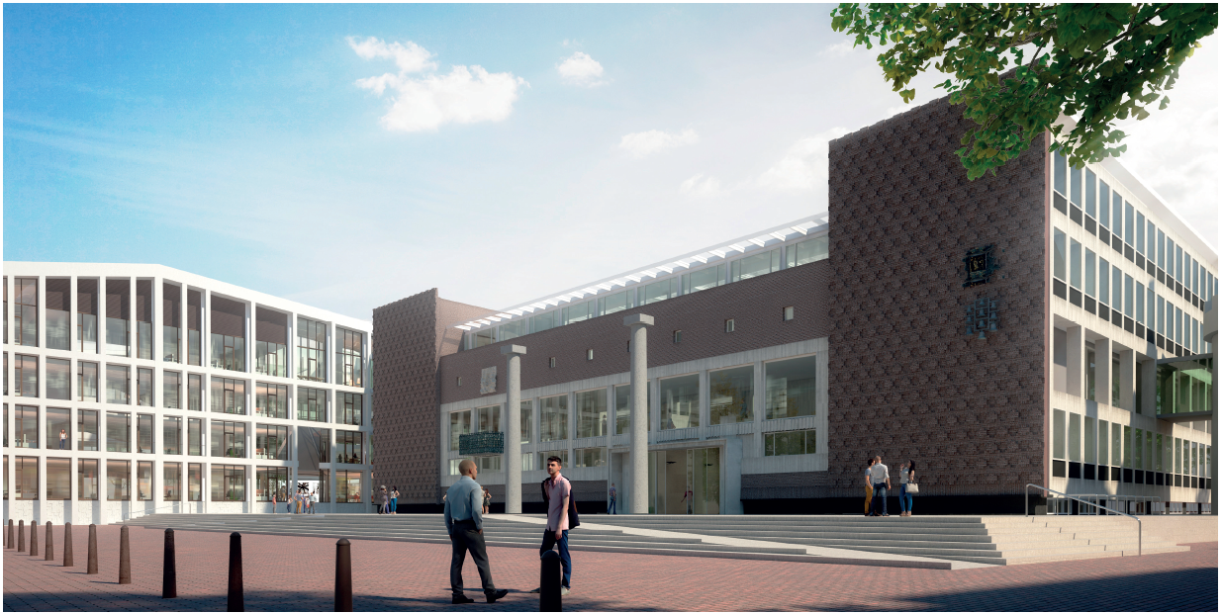

Slide 10
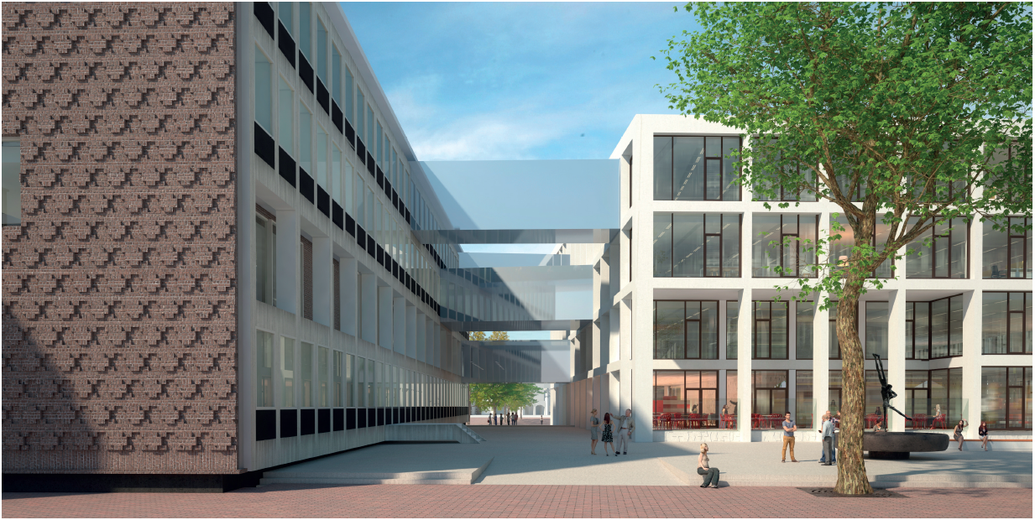

Slide 11
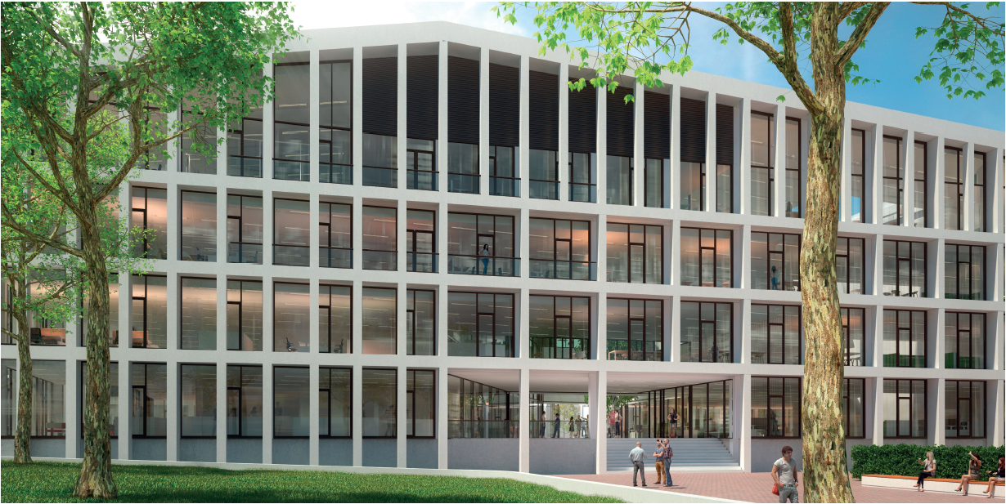

Slide 12
